Slide 1


Е Велтистов
Приключения Электроника
(фантастическая повесть)
«Чемодан с четырьмя ручками»

Slide 2
ФАНТАЗИЯ
Я — небесный верхолаз,
Я по небу лазаю,
А потом оттуда — раз! —
Опускаюсь на землю.
Ты не веришь? Ну и что ж
Все равно это не ложь,
А моя фантазия. А Барто
Как вы понимаете слово "фантазия"?

Slide 3
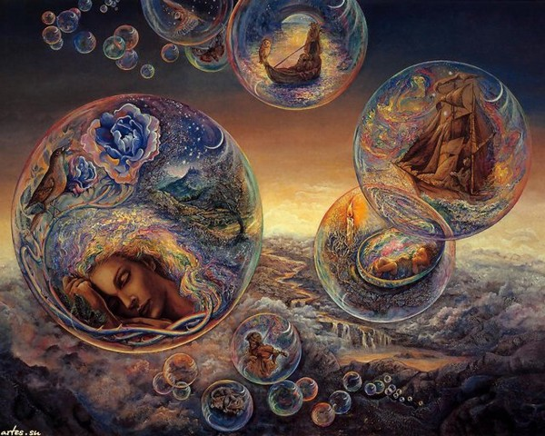
ФАНТАЗ
(лат. phantasis). Брат Морфея, служитель Сомна (Сна), производитель сновидений.
Он заведовал на Олимпе иллюзиями.
От этого же корня образована "фантастика" "искусство воображать" - термин для обозначения литературных произведений, изображающих невероятное как действительное и действительное как невероятное..

Slide 4

Фантазёр
Человек, который любит фантазировать, мечтатель.
Выдумщик, человек, который склонен фантазировать.

Slide 5
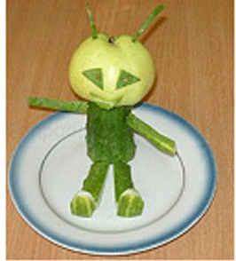

Г Сапгир
Пришельцы были на Земле.
Тарелка села на столе.
Пришельцы с виду , как салат.
Вот их и съели, говорят.

Slide 6
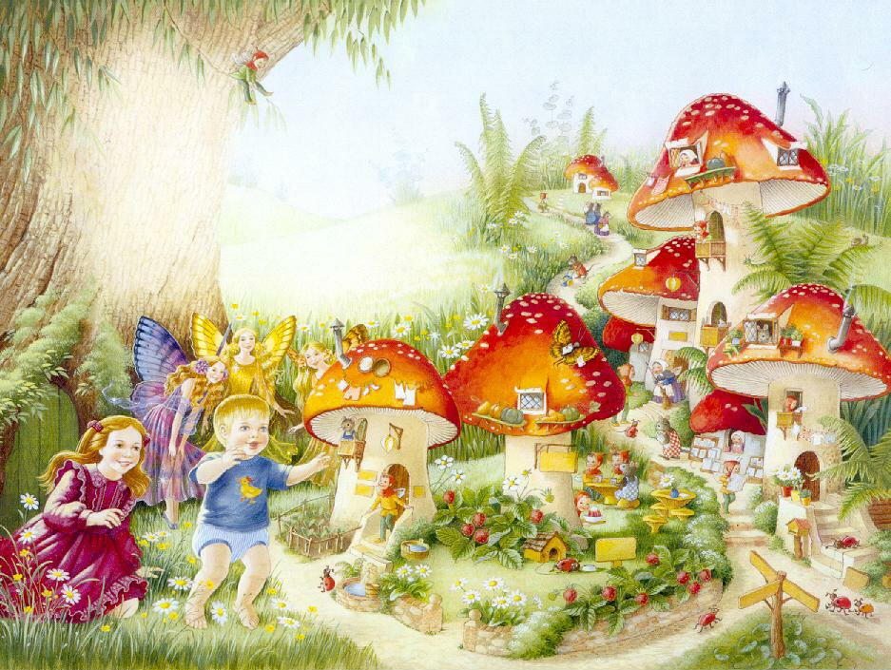
В чудной стране,
В одной чудной стране,
В чудной стране,
Где не бывать тебе и мне,
Ботинок чёрным язычком
С утра лакает молочко.
И целый день в окошко
Глазком глядит картошка.
Бутылка горлышком поёт,
Концерты вечером поёт,
Концерты вечером даёт,
А стул на гнутых ножках
Танцует под гармошку.
В одной стране,
В чудной стране…
Ты почему не веришь мне?
И.Токмакова

Slide 7
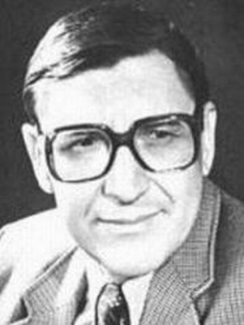

Наиболее известные произведения писателя вошли в цикл повестей объединенных главным героем - Электроником.
Евгений Велтистов
Родился 21 июля 1934г. в Москве. В 1956г. окончил МГУ им. М.В.Ломоносова, факультет журналистики. Член СП СССР с 1966г.
Умер в 1989году.

Slide 8
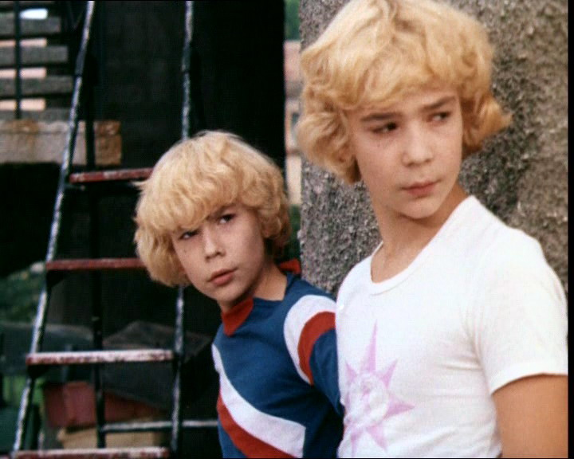
Электроник - это робот, внешний вид которого был скопирован с реального мальчика московского школьника Сергея Сыроежкина. Первая книга цикла "Электроник - мальчик из чемодана" впервые увидела свет в публикации издательства "Детская литература" в 1964г.

Slide 9
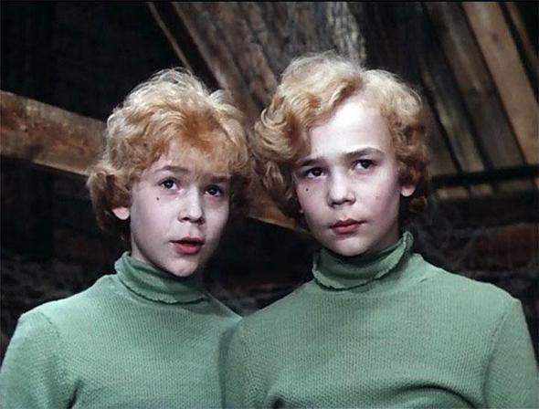
По мотивам повести "Электроник - мальчик из чемодана" и "Рэсси - неуловимый друг" был снят телевизионный художественный фильм "Приключения Электроника".

Slide 10
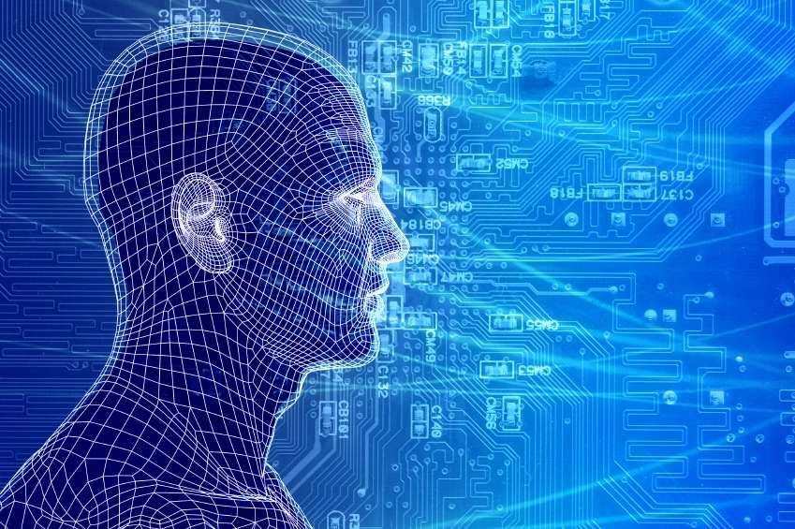
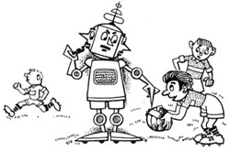
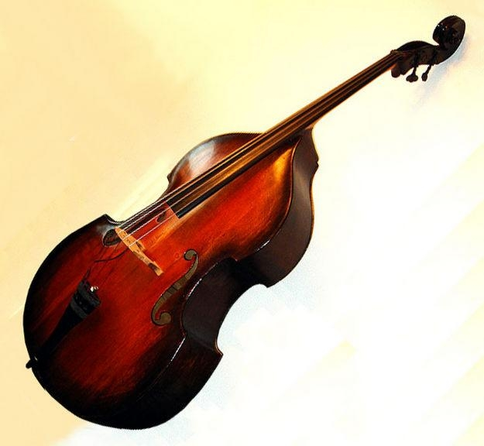
КИБЕРНЕТИК - специалист по кибернетике.
КИБЕРНЕТИКА - наука об общих закономерностях процессов управления и передачи информации в машинах, живых организмах и обществе.
КОНТРАБАС - самый большой по размеру струнный смычковый музыкальный инструмент наиболее низкого регистра.

Slide 11
Допиши предложения
1.Ранним майским утром к гостинице……? подкатил светло-серый автомобиль.
2. Распахнулась дверца, из машины
выскочил человек с трубкой в зубах.
Это был профессор…?
3. Из распахнутой пасти багажника торчал закругленный угол большого……?

Slide 12
Директор с ……? Помощниками взялись за ручки и отнесли чемодан на второй этаж.
Он усадил Электроника на стул, достал из-под его куртки маленькую ………….? ……..? На эластичном, растягивающемся проводе и вставил её в ……..? .

Slide 13
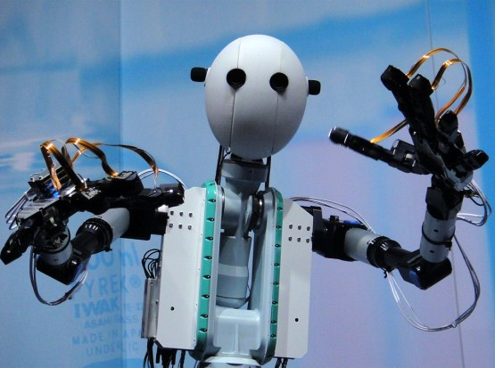
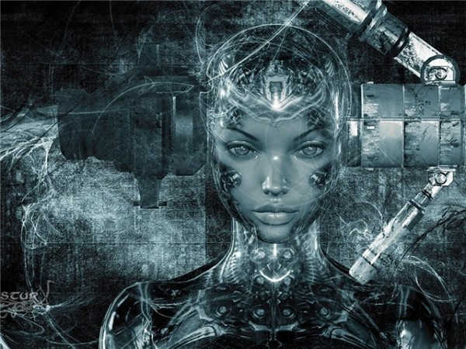
Люди очень долго думали
И додумались, придумали,
Чтоб машины тоже думали,
Помогая людям, думали.
И машины эти думали,
Что на самом деле думали.
А на самом деле думали
Люди – те, что их придумали.
Г. Сапгир

Slide 14
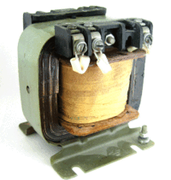
Трансформа́тор (от лат. transformo — преобразовывать)
Это устройство предназначенное для преобразования одной или нескольких систем (напряжений) переменного тока в одну или несколько других систем (напряжений).

